Slide 1

밑바닥부터 시작하는 딥러닝 스터디 1팀
2025.09.23
발표자: 이성욱
Notes:
여기부터는 스터디 발표에 쓰이는 PPT 슬라이드입니다!

Slide 2
목차
스터디원 소개 및 만남 인증
스터디 계획
스터디 내용

Slide 3
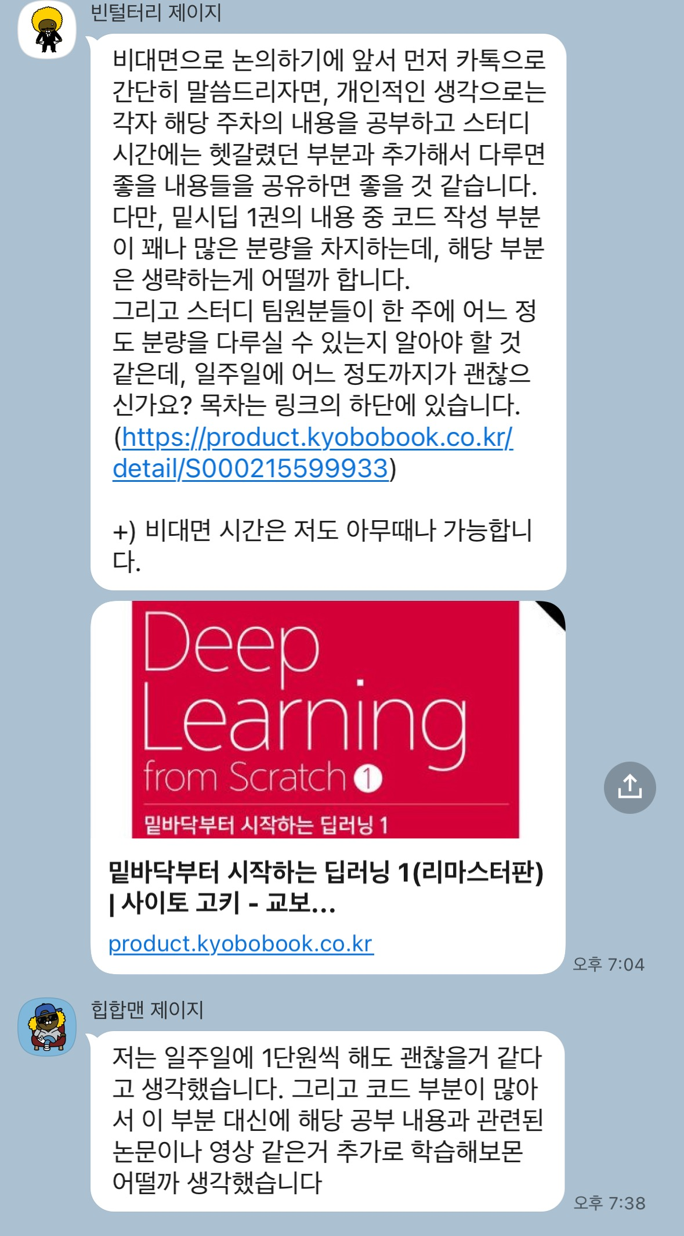
1. 스터디원 소개 및 만남 인증
 | 스터디원 | 학과
1 | 김은기 | AI학과
2 | 김예은 | 산업보안학과
3 | 양재영 | AI학과
4 | 이성욱 | AI학과

Slide 4

2. 스터디 계획
시간 : 매주 금요일 21 – 22시
방법 : 비대면 (줌 / 구글 미트)
진행 방식:
스터디 전까지 한 챕터씩 각자 예습
스터디에서 모르는 부분 설명, 논문/영상으로 보충
일정:
날짜 | 내용
9/20 – 9/26 | Chapter 2 ~ 3.2 학습
9/27 ~ 10/3 | Chapter 3.3 ~ 4 학습
~10/24 | 시험 기간

